Slide 1
INTERNET
REDES SOCIALES
Ing. María Aparicio

Slide 2
La Historia
Origen: La Guerra Fría en 1958.
Se crea DARPA.
Se crea ARPANET que conectaba cuatro centros de computación para investigaciones militares. Su objetivo era el diseño de “Internetwork”.
En 1973 ARPANET realiza la primera conexión internacional, nace TCP/IP.
En 1983 ARPANET de divide en dos redes: ARPANET y MILNET.
En 1986 se crea NSFNET (National Science Foundation Network).
En la segunda mitad de los 80’ firmas comerciales y proveedores se hacen cargo de NSFNET, su presencia deja de ser gubernamental y pasa a ser parte de un uso institucional, académico y progresivamente comercial.

Slide 3
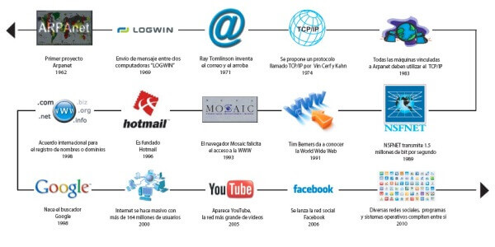
La Historia

Slide 4
Las Aplicaciones de Internet
Word Wide Web.
Correo Electrónico.
Acceso a terminales remotas.
La transferencia de ficheros.
Charlas Interactivas.
Videoconferencias.
Los boletines de noticias.

Slide 5
Word Wide Web (www)
En 1992 un grupo de diseñadores de software y estudiantes encabezados por Marc Andreessen del NCSA (Centro Nacional para las Aplicaciones de Supercomputadoras) crearon una Interfaz Grafica de Usuario (GUI- Dinàmica).
En 1993 se creo MOSAIC.
Pero el gran hito mundial se creo en 1989 al otro lado del atlántico en las manos de Tim Berners-Lee y fue WORD WIDE WEB.
Consiste en un sistema hipermedia basado en http, pero el sistema también interpreta otros protocolos como ftp, gofher y telnet.
En la web, las paginas web están hechas de HTML (Hipertext Markup Language).

Slide 6
Correo Electrónico
Fue creado antes de la Internet.
Se desarrollo gracias a una demostración del MIT (Massachusetts Institute of Technology) en 1961.
Pero comenzó a utilizarse en 1965.
En 1966 se extendió rápidamente.
En 1971, Ray Tomlinson incorporó el uso de la arroba (@).
Elementos que lo forman
La dirección de correo electrónico.
Proveedor de correo.
Dirección de correo electrónico
Es un conjunto de palabras que identifican a una persona que puede enviar y recibir correo.
El arroba divide en dos partes a la dirección de correo electrónico: la parte izquierda esta el nombre del usuario y la parte derecha se encuentra el dominio.

Slide 7
Acceso a terminales remotas (telnet)
Sirve para acceder remotamente a una computadora ya que TELNET es un protocolo.
Funciona sobre el protocolo TCP/IP.
Se utilizan TELNET para MAC y para WINDOWS.

Slide 8
La transferencia de ficheros (FTP)
Es un protocolo de red para la transferencia de archivos entre sistemas de una red TCP.
Su servicio es ofrecido en la capa de aplicación del modelo de capas del TCP/IP.
El modelo FTP
EL intérprete de protocolo (IP) de usuario inicia la conexión en el puerto 21.
Las ordenes FTP las genera el IP de usuario y se transmiten al proceso servidor a través dela conexión de control.

Slide 9
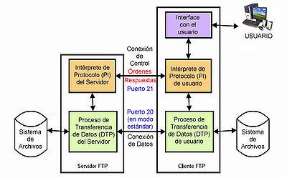
La transferencia de ficheros (FTP)
El modelo FTP

Slide 10
Charlas Interactivas
Se lo denomina CHAT.
Se diferencia con otras formas de comunicaciones de internet debido a que la interacción se realiza en forma simultánea.
Se hizo más popular en lugares como las salas de chat.

Slide 11
Videoconferencias
Es la comunicación simultánea bidireccional de audio y vídeo.
Los orígenes
Tiene sus inicios cuando la NASA realizaba los vuelos tripulados utilizando radiofrecuencia (UHF o VHF).
En 1980 se hizo posible las redes digitales de transmisión de telefonía como la RDSI.
En 1990 apareció la videoconferencia basada en IP.
En 2000 la videoconferencia se extendió por internet.

Slide 12
Videoconferencias
En 2005 los primeros sistemas de alta definición de video conferencia fueron producidos por Life Size Communications, los mismos fueron exhibidos en la feria Interop en Las Vegas, Nevada, capaz de proporcionar 30 fotogramas por segundo.
Tecnología
La tecnología que utiliza es la compresión digital de audio y vídeo en tiempo real. El hardware o software que realiza la compresión se llama codec (codificador / decodificador).

Slide 13
Conexión a Internet
La conectividad clásica conformada por:
RTC
RDSI
GSM
Las nuevas tecnologías conformadas por:
ADSL
CATV
PLC
LMDS
SAT
TDT
WLAN

Slide 14
RTC Acceso conmutado a internet a través de la línea telefónica
Pros y contras
La conexión se realizaba con precio de llamada local.
La tarifa se realizaban pago por el establecimiento de llamada y por el tiempo de conexión, tarifa plana.
El usuario necesitaba un equipo de computación y un módem.
En los inicios era él tipo de conexión más utilizada en la mayoría de países.
Una gran ventaja fue que esta tecnología tiene alta penetración en los hogares.
No se puede utilizar internet-teléfono simultáneamente.
Duración de la conexion

Slide 15
RDSI Acceso mediante la red digital de servicios integrados
Única línea soporta servicios voz y datos.
Mediante interfaz estándar independiente del servicio.
Pros y Contras
Mayor calidad voz, menor tasa error y flexibilidad respecto RTC.
Rapidez en el establecimiento de llamadas.
Mantiene conversación e internet al mismo tiempo por otro canal.
Idéntico costos al RTC pero más prestaciones.
Requiere de un adaptador en el equipo terminal.

Slide 16
La red celular GSM Generaciones 1G, 2G, 3G, 4G…
GSM red pensada para voz, medio digital nativo.
Alto costo para acceso a internet.
La Pc necesita adaptador a hacia red GSM que hace de modem.
Se conecta con un cable de la computadora, por lo general se hace conexión inalámbrica.

Slide 17
ADSL Asymmetric Digital Subscriber Line, línea de abonado digital asimétrica.
1989 desarrollo ADSL para transmisión datos de banda ancha, sobre cableado telefónico.
Nueva técnica modulación que operan 24KHz a 1.104KHz.
Coexisten voz y datos con una frecuencia diferente y mayor.
Existe dos tipos de modulación
CAP:
DTM: utiliza varias portadoras separadas 4,3125KHz
Inconveniente es vencer ancho de banda K=BW*d

Slide 18
Arquitectura del servicio central reciben señales clientes, pasan por filtro el multiplexor unifica las líneas ADSL que llegan
Principales ventajas
Conexión permanente con tarifa plana.
Utiliza telefonía y servicios ADSL simultáneamente.
Tarifación independiente.
Ancho de banda superior RTC o RDSI

Slide 19
Puntos débiles y fuertes
Capacidad limitada par cobre como soporte.
Uso simultaneo datos y voz únicamente sobre línea telefónica.
Menor calidad de las líneas de cobre.
Evolución tecnologías conmutadas. Facilidad en cuanto a popularidad.
Auge de ADSL en el mercado, favorece disminución de costes.
Los costes son más accesibles al usuario final.
Utiliza infraestructura telefónica con inversiones menores para implantación.
Modems y routers autoconfigurables ahorran costes instalación.

Slide 20
CATV
Inicios TV tenia topología árbol, requería derivaciones re-amplificadores intermedios. Los últimos recibían señal deficiente.
Mayor disponibilidad, red troncal de fibra óptica.
Para conexión a internet se requiere canal retorno, para peticiones del usuario.
Ocupa una banda de frecuencias 5-55 MHz.
En cable viajan 3 señales, decodificandose en usuario.

Slide 21
Comparativas cable y otras tecnologías
No presenta interferencias provenientes exterior (electromagnéticas) como ocurre con ADSL.
Ancho de banda supera al ADSL.
CATV distribuye TV, telefonía e internet.

Slide 22
PCL Power line communication Tecnología accede a internet desde enchufes de casa. Aplicable en lugares con escasa conectividad.
Utilizaban para control de líneas eléctricas.
Empresas lo utilizaron transmisión de datos internos.
Funcionamiento
Se conecta modem a la red eléctrica.
Se establece comunicación repetidor mas cercano.
Comunicación protegida algoritmos implementados hardware.
Velocidad 45 Mbps se pueden colgar 256 usuarios

Slide 23
Puntos a mejorar
Emplea en ocasiones misma frecuencia que radioaficionados, hay interferencias.
Interferencias de los electrodomésticos que consumen más energía.
Pueden llegar a alcanzar una velocidad de 100 Mbps.
Aplicaciones en Argentina
2008 Edenor llevo pruebas con PLC.

Slide 24
LMDS Sistema de Distribución punto a multipunto local.
Transmisiones vía radio se realizaron a baja frecuencia.
Baja frecuencia y alta potencia llega más lejos, que utilizando alta frecuencia baja potencia.
Bernard Bossard diseño sistema distribución video punto multipunto a 28 GHz.

Slide 25
Puntos fuertes y beneficios
LMDS rápido despliegue con menor inversiones.
Opción solida para cubrir zona forma rápida.
Tecnología fiable, flexible y dinámica.
Posibilita aumentar numero servicios sin instalar nuevos equipos.
Barreras y Limitaciones
LMDS licencias limitadas restringe operadores
Necesitan visibilidad óptica directa estaciones.
Estético visual antenas, efectos nocivos antenas de radio.

Slide 26
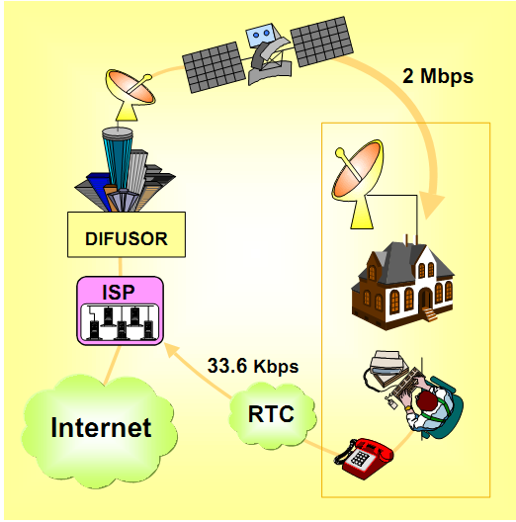
SAT
Modo pull sin canal retorno, técnica llamada carrusel con contenidos más visitados.
Modo push usuario peticiona al servidor, telefónica o vía satélite.
Esquemas de conectividad.

Slide 27
Puntos fuertes y ventajas SAT
Capacidad de cubrir grandes superficies con una única posición.
Ancho banda mucho mayor que medios clásicos 38 Mbps enviando contenidos multimedia al usuario.

Slide 28
TDT Television digital terrestre - Tv interactiva
Características
DVB (Digital video broadcasting) mayor calidad
Retorno lo hace a través RTC, por ser unidireccional.
Elementos que constituyen acceso
Debe disponer conexión a internet permanente.
Bajada (internet- usuario)encapsulan datos y llegan al usuario por aire.
Subida (usuario-internet) peticiones por medio pool de modems conectados a servidor.

Slide 29
Puntos fuertes y ventajas
TDT supone serie ventajas como prestadora.
Con una sencilla poco costosa instalación.
Medio eficaz para introducir internet a sectores que resisten a adoptar nuevas tecnologías.
Barreras entrada y limitaciones
No es mejor manera de conectarse, limita la navegación con canal de retorno.

Slide 30
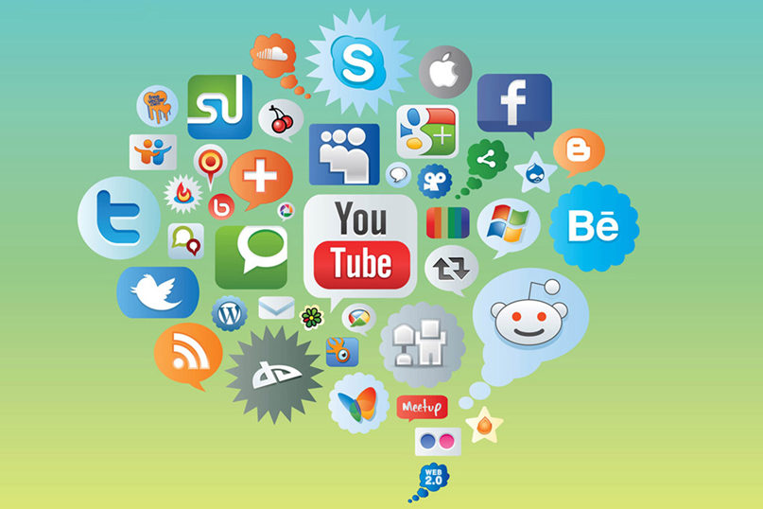
REDES SOCIALES
Son estructuras sociales compuestas de grupos de personas, conectadas por uno o varios tipos de relaciones como amistad, parentesco o intereses comunes.
La tendencia en el uso de los servicios que brindan las redes sociales está creciendo a pasos agigantados. Solo basta con observar los cuadros estadísticos de cantidades de registrados en redes sociales.
Si una persona asiste a una entrevista laboral, no sería extraño que el empleador lo busque en Facebook o Twitter y visualice sus fotos para ver de quién se trata Ud.

Slide 31
Principales Peligros:
- Exceso de datos recogidos.
- Uso NO responsable de los mismos.
- Falta de inteligibilidad de las condiciones de uso.
- Traslado de la responsabilidad al usuario.
- Desconocimiento de los riesgos.
- Falta de concentración sobre seguridad de la inf.
- Fuga de información sensible.

Slide 32
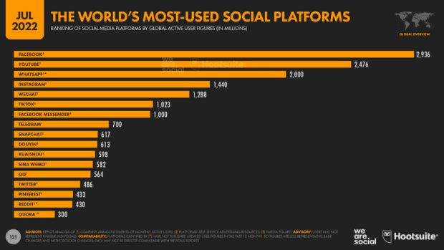
USO REDES SOCIALES
YouTube, WhatsApp, Facebook e Instagram son las plataformas preferidas de los argentinos activos en redes sociales que tienen entre 16 y 64 años años de edad

Slide 33
You tube
YouTube es una red social que permite a los usuarios subir y compartir videos. Dentro de la red social puedes conseguir una gran variedad de videotutoriales, películas, programas de televisión y videos musicales. También puedes conseguir videos caseros realizados por sus miembros.
YouTube es una de las plataformas más usadas en todos los tiempos y más por la rapidez de consumo que permite a las personas hacerlo a través de contenido audiovisual.
Para las personas que desean ser youtubers, deben tomar con mucha seriedad que esto ya es una profesión, si de verdad quieres monetizar y ganar dinero a través de esta plataforma, si lo quieres realizar por simple hobbies no vas a poder lograr grandes sumas en monetización y reconocimiento.

Slide 34
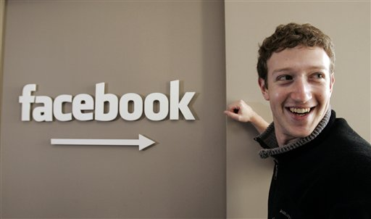
FACEBOOK
Sitio Web de Redes Sociales creado por Mark Zuckerberg
Originalmente para estudiantes de Harvard
2007, versiones en francés, alemán y español
2010, traducciones a 70 idiomas
2011, 600 millones de usuarios
2012, Facebook adquirió Instagram
2014, compró el servicio de mensajería móvil WhatsApp.
2020, 2.200 millones de usuarios
Notes:
REDES SOCIALES
34

Slide 35
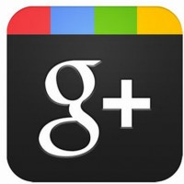
Google +
Google Wave (2009–2010)
Google Buzz (2010–2011)
Google+ (2011–2019)
Cuando Google Plus fue anunciado, todos imaginaban que se venía una guerra de titanes. Aseguraban que Google Plus en poco tiempo demostraría una amplia superioridad.
Es destacable el rápido crecimiento en usuario que ha tenido en solo 3 meses del lanzamiento, ya que superó los 50 millones de usuarios registrados. En comparación con Facebook que le llevó 45 meses alcanzar esa cifra, a Twitter le demandó 36 meses y a LinkedlN 72 meses.

Slide 36
Google +
En julio de 2015, Google decidió desligar la plataforma de YouTube del servicio de Google+.
En el año 2016, Google+ fue afectado con muchas fallas técnicas, mejor conocidas como bugs donde se perjudicó mucho a los usuarios que usaron esta plataforma
El 8 de octubre de 2018 Google anunció el cierre temporal de Google Plus alegando que no fue adoptada por los usuarios de forma masiva.
El 30 de enero de 2019, Google anunció que el cierre de las cuentas de la plataforma se efectuaría el 2 de abril de 2019. Asimismo, desde el 4 de febrero no se pudieron crear nuevos perfiles, con lo que se hizo el cierre definitivo de esta red social.

Slide 37
Redes Sociales – Tipos de usuarios

Slide 38
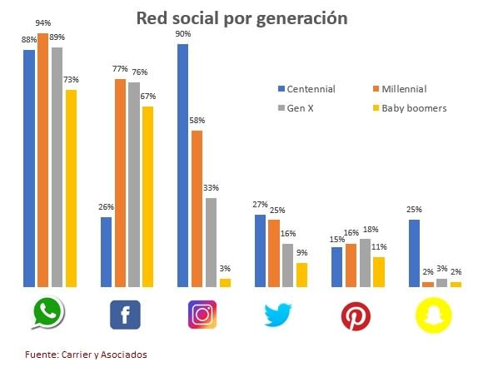
Redes Sociales

Slide 39
Redes Sociales - Evolucion

